Slide 1


WWW.BUTB.BY

Slide 2

Биржа в цифрах
17 лет
успешной
работы
4
млрд
USD
годовой
товарооборот
400 000
сделок в год
28 000
клиентов

Slide 3





Ключевые показатели внешней торговли
780
млн
USD
экспорт
6 000
иностранных
участников
2021 г.
603
новых компаний-
нерезидентов
70
стран мира

Slide 4
Основные торговые партнеры
Объем внешнеторговых сделок
в 2021 г., млн USD

Slide 5


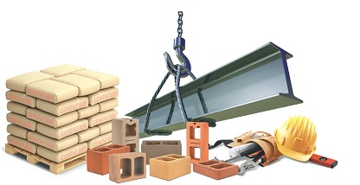

5 товарных секций
Металлопродукция
Лесопродукция
Сельхозпродукция
Промышленные и потребительские товары
Нефтепродукты и электроэнергия

Slide 6
Динамика реализации сельхозпродукции
2010-2021 гг.
2017-2021 гг.

Slide 7
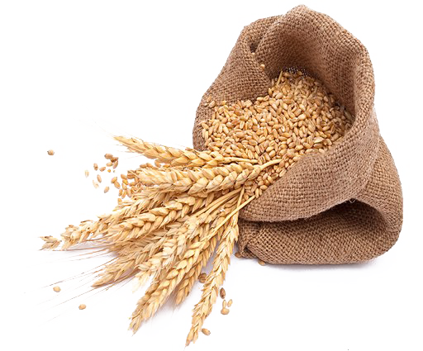
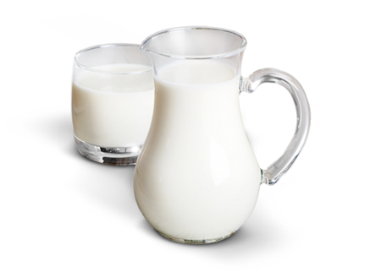
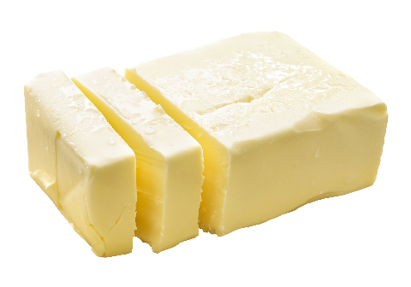

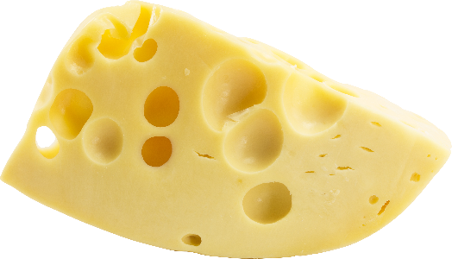
Торги сельхозпродукцией
672
млн
USD
сумма сделок в год
1 000
товарных позиций
300
участников
в каждых торгах
3
млн
USD
за одну
торговую сессию

Slide 8

География экспорта молочной продукции РБ
58 стран
Покупатели молочной
продукции
В торгах молочной продукцией регулярно участвуют
покупатели из Российской Федерации, Казахстана,
Армении, Молдавии, Литвы, Польши, Германии,
Великобритании, США, Сингапура
На БУТБ аккредитованы ВСЕ молокоперерабатывающие
предприятия Республики Беларусь

Slide 9
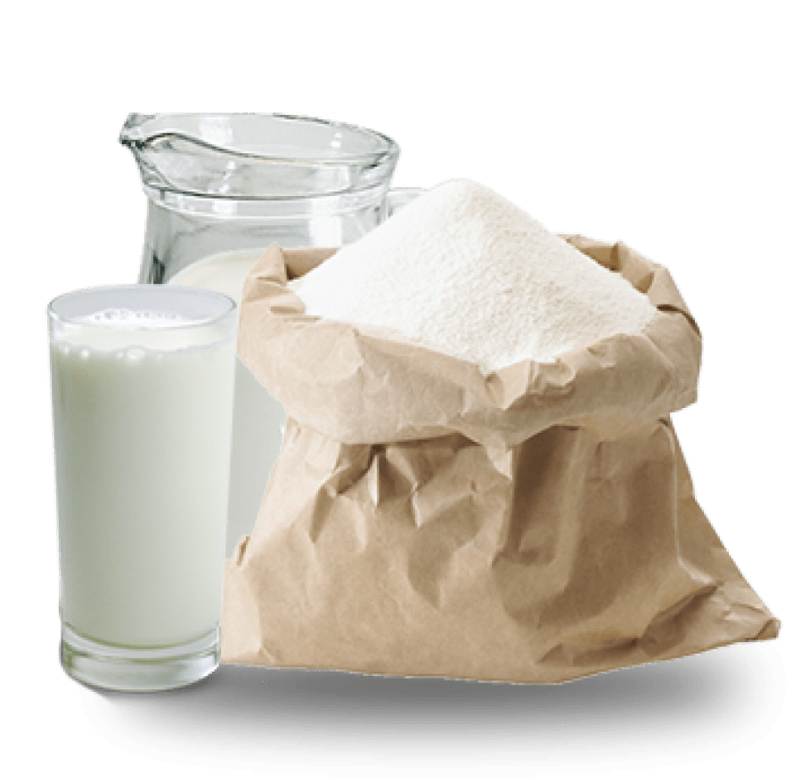
Республика Беларусь
35
молокоперерабатывающих предприятий
7,8
млн
тонн
производство
молока
841
кг
молока
производство
на душу населения
2,7
млрд
USD
экспорт молока

Slide 10


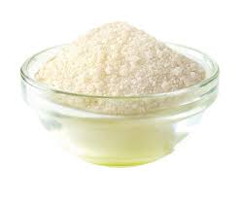

Участие РБ в мировых рейтингах
16
место
в мире
по производству
молока
3
место
в мире
по экспорту
сливочного масла
3
место
в мире
по экспорту
сухой сыворотки
4
место
в мире
по экспорту
сыров
5
место
в мире
по экспорту
СОМ

Slide 11
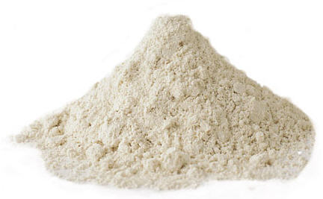
1
Сухое обезжиренное молоко
2
Сухое цельное молоко
3
Масло сливочное
Торги
молочной
продукцией
4
Сыры
5
Сыворотка сухая
6
Казеин технический
Торги проходят на постоянной
основе 3 раза в неделю

Slide 12

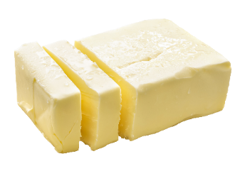
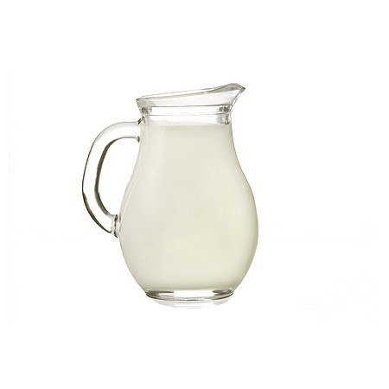
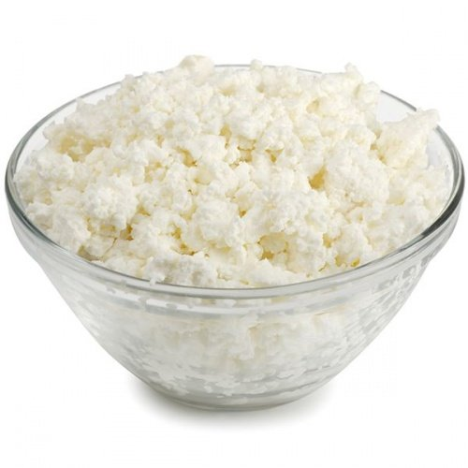
Экспорт молочной биржевой продукции
Сыры
и творог
Масло
сливочное
(по данным Белстат)
12%
40%
2021 г.
Молочная
сыворотка
18%
тыс. тонн
9%
5%
16%
Прочее
СЦМ
СОМ

Slide 13






Что БУТБ предлагает российским компаниям
Преимущества биржевой площадки
Онлайн-участие в торгах
Упрощенная и бесплатная аккредитация
Широкая клиентская база покупателей
Расширение рынков сбыта и продвижение продукции
за счет разветвленной сети брокеров
Возможность расчетов через счета биржи
Безопасность и контроль исполнения контрактов

Slide 14
Минимум риска
Контроль исполнения контрактов
Принцип «поставка против платежа»
Собственная Арбитражная комиссия
Проблемных сделок
Консультации и техподдержка 24/7

Slide 15

для покупателя и продавца
0,1% – 0,2%
от суммы сделок
Биржевой сбор
Секция
сельхозпродукции
Затраты
Аккредитация
Бесплатно
Программное обеспечение
Обучение
Биржевой сбор уплачивается на основании
электронного реестра сделок участника биржевой
торговли только в случае заключения сделки

Slide 16

4 простых шага
Как стать клиентом Биржи
Выбрать товарную секцию
Получить электронную подпись
и аккредитоваться
Пройти обучение
Участвовать в торгах

Slide 17
БУДЬ С НАМИ – ТОРГУЙ СО ВСЕМ МИРОМ!

